Slide 1
Refactoring
Jekaterina Tšukrejeva
Harjutus 2.

Slide 2
Википедия
Рефа́кторинг (англ. refactoring) или реорганизация кода — процесс изменения внутренней структуры программы, не затрагивающий её внешнего поведения и имеющий целью облегчить понимание её работы.
В основе рефакторинга лежит последовательность небольших эквивалентных (то есть сохраняющих поведение) преобразований.
Поскольку каждое преобразование маленькое, программисту легче проследить за его правильностью, и в то же время вся последовательность может привести к существенной перестройке программы и улучшению её согласованности и четкости.

Slide 3
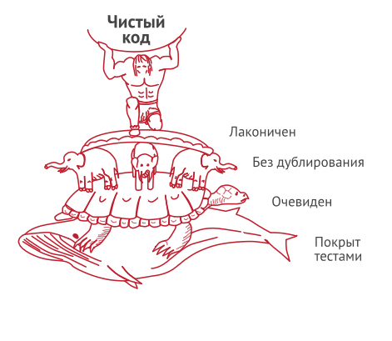
Цели
Цель рефакторинга — сделать код программы легче для понимания; без этого рефакторинг нельзя считать успешным.

Slide 4
Чистый код = Простой код
Чистый код проходит все тесты.
Чистый код очевиден для других программистов.
Чистый код не содержит дублирования.
Чистый код содержит минимум классов и других движущихся часте
Чистый код легче и дешевле поддерживать.

Slide 5
Признаки плохого кода
Во многом при рефакторинге лучше полагаться на интуицию, основанную на опыте. Тем не менее имеются некоторые видимые проблемы в коде (англ. code smells), требующие рефакторинга:
дублирование кода;
длинный метод;
большой класс;
длинный список параметров;
«жадные» функции — это метод, который чрезмерно обращается к данным другого объекта;
избыточные временные переменные;
классы данных;
несгруппированные данные.

Slide 6
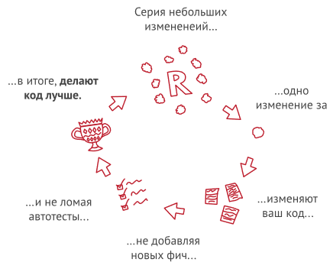
Как проходит рефакторинг?
Рефакторинг следует проводить серией небольших изменений, каждое из которых делает существующий код чуть лучше, оставляя программу в рабочем состоянии.
Чеклист правильно проведенного рефакторинга:
В процессе рефакторинга не создается новая функциональность.
Все существующие тесты должны успешно проходить.
Код должен стать чище.

Slide 7
Когда нужно делать рефакторинг? 1
Правило «трех раз»:
Делая что-то в первый раз, вы просто это делаете.
Делая что-то аналогичное во второй раз, вы морщитесь от необходимости повторения, но все-таки повторяете то же самое.
Делая что-то похожее в третий раз, вы начинаете рефакторинг.
Когда исправляете баг
Ошибки — как тараканы, любят жить в темных затхлых местах вашего кода. Попробуйте навести порядок в коде и ошибки найдутся сами собой.
Кроме того, вам не придется создавать специальные задачи для рефакторинга, которые так не любят видеть в отчетах менеджеры.

Slide 8
Когда нужно делать рефакторинг? 2
Когда добавляете фичу
Помогает понять чужой код. Если код, в который нужно добавить новую фичу, недостаточно ясный, рефакторинг позволяет сделать его очевидней для вас и для того, кто будет работать с ним в будущем.
Облегчает добавление фичи. После рефакторинга добавление новой фичи происходит значительно более гладко и занимает меньше времени.
Во время код-ревью
Если вы делаете ревью нового кода, возможно это будет последним шансом почистить код, перед тем как он окажется доступным публично.
Лучше всего проводить такое ревью вместе с автором кода. В этом случае, вы будете предлагать автору изменения, и вместе решать, на сколько сложно произвести тот или иной рефакторинг. При этом, небольшие изменения можно будет тут же осуществлять.

Slide 9
Методы рефакторинга. 1
1. Изменение сигнатуры метода (Change Method Signature)
Суть изменения сигнатуры метода заключается в добавлении, изменении или удалении параметра метода. Изменив сигнатуру метода, необходимо скорректировать обращения к нему в коде всех клиентов. Это изменение может затронуть внешний интерфейс программы, кроме того, не всегда разработчику, изменяющему интерфейс, доступны все клиенты этого интерфейса, поэтому может потребоваться та или иная форма регистрации изменений интерфейса для последующей передачи их вместе с новой версией программы.
2. Инкапсуляция поля (Encapsulate field)
В случае, если у класса имеется открытое поле, необходимо сделать его закрытым и обеспечить методы доступа. После «Инкапсуляции поля» часто применяется «Перемещение метода».

Slide 10
Методы рефакторинга. 2
3. Выделение метода (Extract Method)
Выделение метода заключается в выделении из длинного и/или требующего комментариев кода отдельных фрагментов и преобразовании их в отдельные методы, с подстановкой подходящих вызовов в местах использования. В этом случае действует правило: если фрагмент кода требует комментария о том, что он делает, то он должен быть выделен в отдельный метод. Также правило: один метод не должен занимать более чем один экран (25-50 строк, в зависимости от условий редактирования), в противном случае некоторые его фрагменты имеют самостоятельную ценность и подлежат выделению. Из анализа связей выделяемого фрагмента с окружающим контекстом делается вывод о перечне параметров нового метода и его локальных переменных.
4. Перемещение метода (Move Method)
Перемещение метода применяется по отношению к методу, который чаще обращается к другому классу, чем к тому, в котором сам располагается.

Slide 11
Проблемы, возникающие при проведении рефакторинга
проблемы, связанные с базами данных;
проблемы изменения интерфейсов;
трудности при изменении дизайна.

Slide 12
Изучаем примеры сами
https://refactoring.guru/ru?-s

Slide 13
Смотрим видео
https://www.youtube.com/watch?v=OD2rGdyPiuc

Slide 14
Задание
Еще раз открываем и запускаем проект: http://www.tud.ttu.ee/im/Jekaterina.Ivask/Automaattestimine/1Harjutus/
Показываю, как запускать тесты
Измеряем покрытие тестами кода
Студенты делятся на 2 группы: кто сам решил задание, кто не сам
Студенты, кто сами делали по-очереди подходят к компьютеру и делают изменения, поясняя свои действия
Остальные слушают очень внимательно

Slide 15
В следующий раз:
Maven
TDD + парное программирование
Зачет можно получить работая в паре

